Slide 1








Dr. Navi
AI PROJECT 1 TEAM
사용자 증상 기반 진료과 추천 서비스
SSAFY

Slide 2






CONTENTS
목차
01
프로젝트 개요
팀원 소개 / 개발 배경 및 목적 / 기대 효과
02
시스템 구성
Architecture / tech stack
03
주요 기능 및 사용자 경험
Dr. Navi
04
데이터 수집 및 처리
05
RAG 시스템
Architecture / Vector DB / Prompt Engineering
06
성능 평가 및 분석
RAGAS / Sampling
07
배포 및 개선 방향
배포 / 한계점 / 개선방향

Slide 3







Dr. Navi
프로젝트 개요
팀원 소개
김민철
임동성
지용석
최유정
허현준
보고서 작성
테스트 코드 설계 및 작성
보고서 작성
보고서 작성
README 작성
그래프 도출
RAG 파이프라인 설계
데이터 크롤링
PPT
Streamlit Frontend
RAG 파이프라인 보완
배포
AI PROJECT 1 TEAM
프로젝트 개요 | 01

Slide 4


Dr. Navi
프로젝트 개요
Dr. Navi
의료 서비스 접근성 향상을 위한 AI 기반 진료과 추천 서비스
Why Dr. Navi ?
Dr. Navi의 이름은 'Doctor'와 'Navigator'의 결합입니다.
의료 전문성을 상징하는 'Dr.'와 길잡이를 의미하는 'Navi'를 통해
"의료 서비스의 길잡이가 되어주는 전문가"라는 의미를 담았습니다.
복잡한 의료 시스템 속에서 환자들을 적절한 진료과로 안내하는 믿음직한
의료 내비게이터를 지향합니다.
AI PROJECT 1 TEAM
프로젝트 개요 | 01

Slide 5
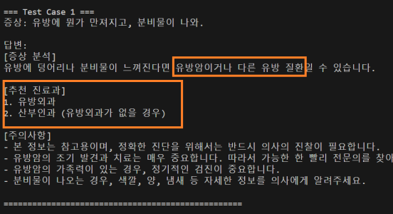
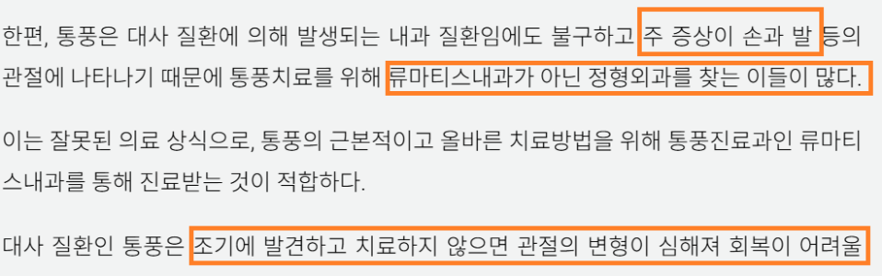








Dr. Navi
프로젝트 개요
개발 배경 및 목적
https://www.mediafine.co.kr/news/articleView.html?idxno=10284
의료 정보 접근성 문제
RAG 기술 활용의 필요성
전문용어 이해도 부족
불필요한 병원 방문으로 인한 시간/비용 낭비
증상 방치로 인한 합병증 발생 위험 증가
접근성
향상
RAG
활용
신뢰할 수 있는 의료 정보 기반 응답
복합 증상 처리의 어려움
LLM의 진료과에 대한 이해도 부족
배경
의료 서비스 효율성 개선 필요
기존 서비스의 한계
잘못된 진료과 방문으로 인한 진료 지연
의료 자원의 비효율적 사용
의료 서비스 질 저하
의료자원
효율화
병원 홈페이지 : 단순 목록 나열
의료 어플 : 단순 정보 제공 방식
차별화
AI PROJECT 1 TEAM
프로젝트 개요 | 01

Slide 6








Dr. Navi
프로젝트 개요
기대 효과
사용자 측면
의료기관 측면
정확한 진료과 선택으로 불필요한
진료 시간 및 비용 절감
의료자원 활용 최적화
: 불필요한 진료과 이동 및 의료진 업무 부담 감소
기술적 측면
사회적 측면
향후 다양한 의료 서비스로의 확장 가능성
의료 서비스 질적 향상 및 의료 비용 절감
적절한 진료과 선택 + 의료 자원 효율화
의료 정보의 접근성 및 신뢰성을 향상시킴으로써 의료 서비스의 질정 향상 도모
AI PROJECT 1 TEAM
프로젝트 개요 | 01

Slide 7
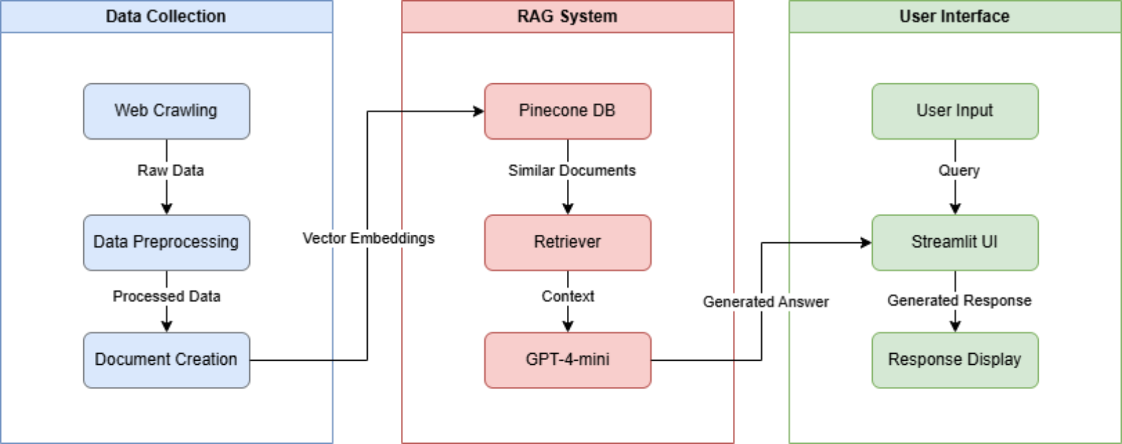
Dr. Navi
시스템 구성
Architecture
AI PROJECT 1 TEAM
시스템 구성 | 02

Slide 8









Dr. Navi
시스템 구성
Tech Stack
개발 환경
Library
Database
API
OpenAI GPT-
4-mini
Upstage Embeding
(RAG 시스템 구현)
Frontend
AI PROJECT 1 TEAM
시스템 구성 | 02

Slide 9




Dr. Navi
주요기능 및 사용자 경험
주요 기능
01 ㅣ증상 기반 진단
02 ㅣ진료과 추천
03 ㅣ맞춤형 응답
RAG 기반 정확도 향상
진료과 2개 추천
추천 근거 제공
성별/나이 기반 개인화
의학용어의 쉬운 설명
단계별 응답 구조화
자연어 증상 입력
GPT-4-mini 기반 분석
AI PROJECT 1 TEAM
주요기능 및 사용자 경험 | 03

Slide 10

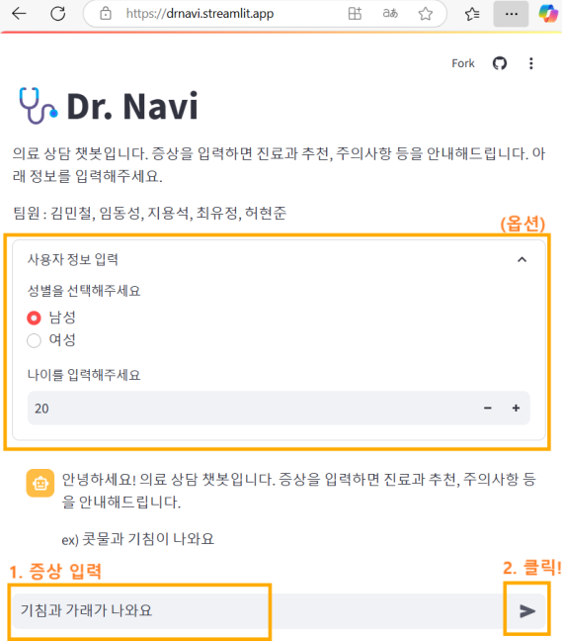
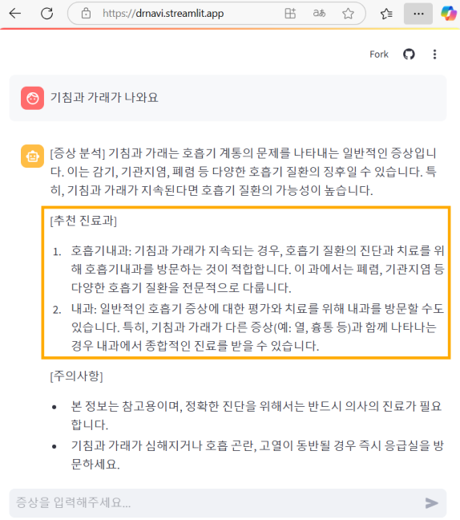
Dr. Navi
주요 기능 및 사용자 경험
Streamlit 기반 UI
AI PROJECT 1 TEAM
주요기능 및 사용자 경험 | 03

Slide 11



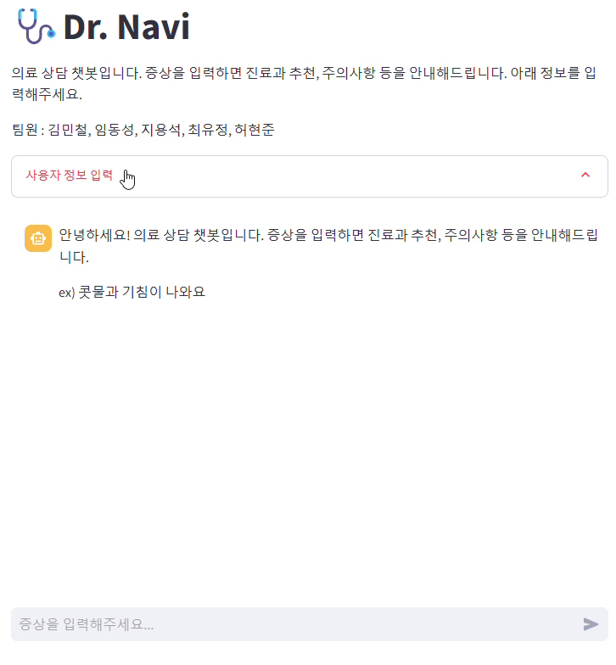


Dr. Navi
주요기능 및 사용자 경험
사용자 시나리오
상황 : 기침 있는 20살 남성
증상
입력
입력 :
- 추가 정보 : 성별 / 나이 입력
- 증상 입력 : "기침과 가래가 나와요."
2. 분석
- 기침, 가래와 관련된 의료 정보 검색
- 검색된 의료 정보 기반 분석
- 적합한 진료과 선정
3. 진료과 추천
- 호흡기내과, 내과 추천
- 추천 근거 제시
AI 분석
진료과
추천
HTTPS://DRNAVI.STREAMLIT.APP/
AI PROJECT 1 TEAM
주요기능 및 사용자 경험 | 03

Slide 12





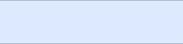
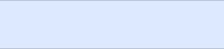
Dr. Navi
데이터 수집 및 처리
데이터 수집 및 처리
Web Crawling
Document 객체 변환
아산병원 질병백과 크롤링
질환 - 증상 - 진료과 데이터 수집
beautifulSoup, requests 활용
Langchain Document 형식 변환
메타데이터 구성(질환명, 증상 목록, 진료과 목록)
벡터화 준비
데이터 선정
데이터 전처리
데이터 분포
데이터 수집
데이터 전처리
데이터 선정 이유
전처리
통계
아산병원 질병백과 사이트
신뢰할 수 있는 의료 정보
체계적인 데이터 구조
질병-증상-진료과 연결 구조
불필요한 공백 제거
중복 데이터 제거
전체 데이터 수: 1577
AI PROJECT 1 TEAM
아산병원 질병백과 링크
데이터 수집 및 처리 | 04

Slide 13


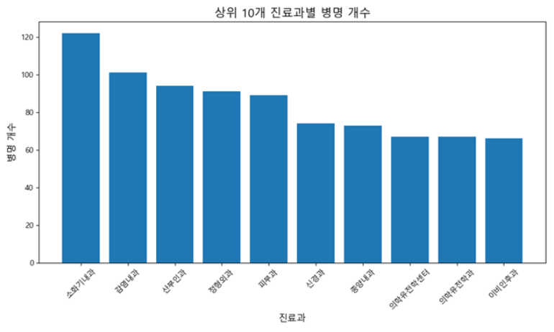
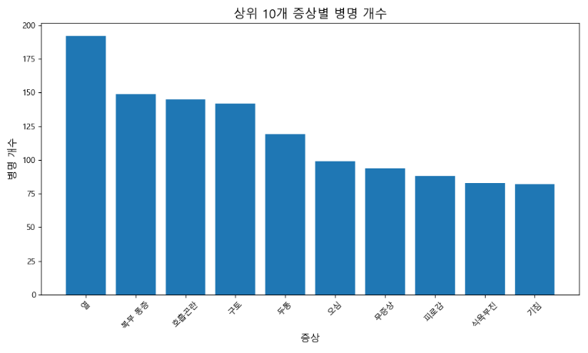
Dr. Navi
데이터 수집 및 처리
데이터 분포
상위 10개 증상을 포함하는 질환의 개수
상위 10개 진료과에 포함되는 질환의 개수
AI PROJECT 1 TEAM
데이터 수집 및 처리 | 04

Slide 14
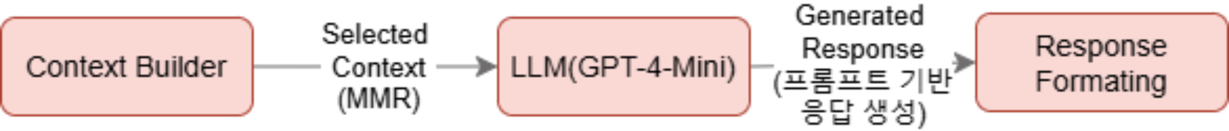


Dr. Navi
RAG 시스템
Architecture
Step 1 : Query Processing
Step 2 : Response Generation
주요 구성요소
시스템 특징
Retriever : 문서 검색
Vector DB : 문서 저장
GPT-4-mini : 응답 생성
Context Builder : 맥락 구성
아산병원 데이터
실시간 벡터 검색
자연어 응답
AI PROJECT 1 TEAM
RAG 시스템 | 05

Slide 15

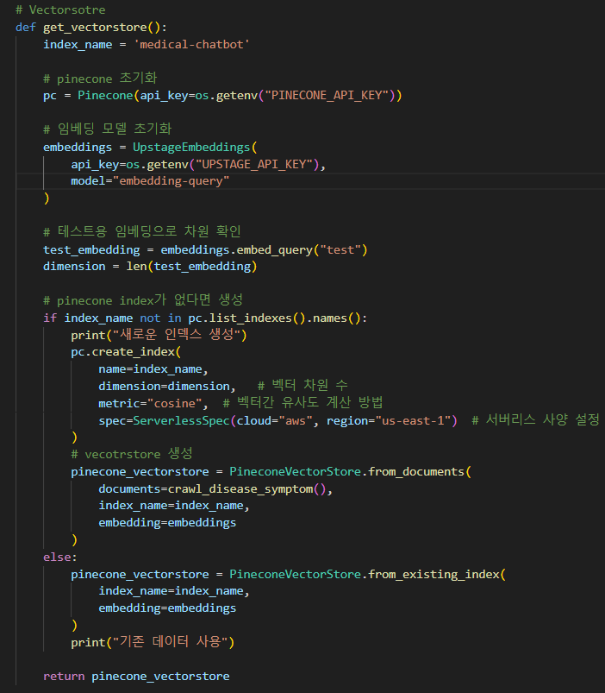

Dr. Navi
RAG 시스템
Vector DB
Pinecone
인덱스 설정
인덱스 명 : medical-chatbot
Dimension : 4096
embedding model : Upstage Embedding
(embedding-query)
Metric : cosine 유사도
Serverless 환경 : AWS (us-east-1)
2. 데이터 구조
Vector data : 문서 임베딩(4096)
metadata : 질환명, 증상 목록, 진료과 목록
AI PROJECT 1 TEAM
RAG 시스템 | 05

Slide 16

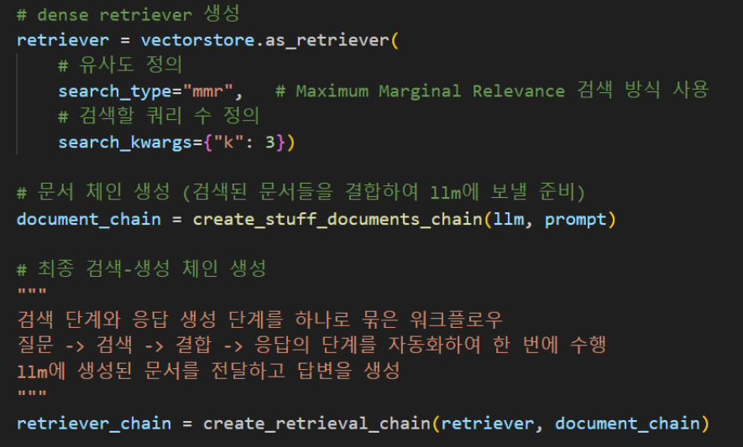

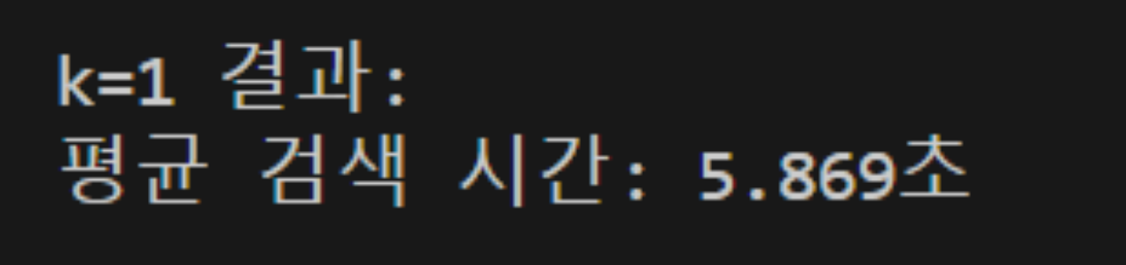
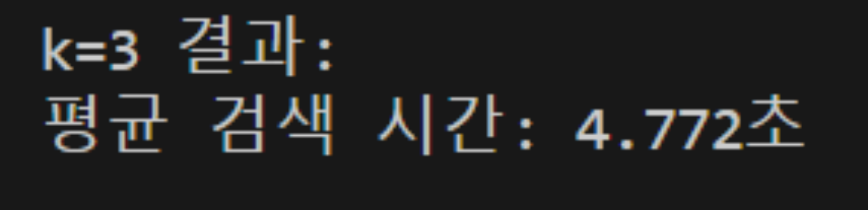
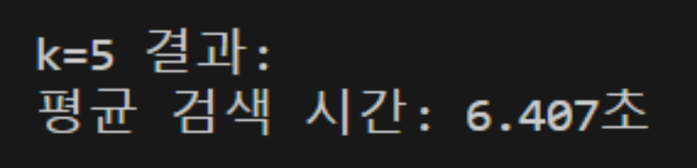
Dr. Navi
RAG 시스템
Retriever
Dense Retriver
Top-3 문서 선택 (k=3)
MMR(Maximum Marginal Relevance)
다양성과 관련성 동시 고려
AI PROJECT 1 TEAM
RAG 시스템 | 05

Slide 17
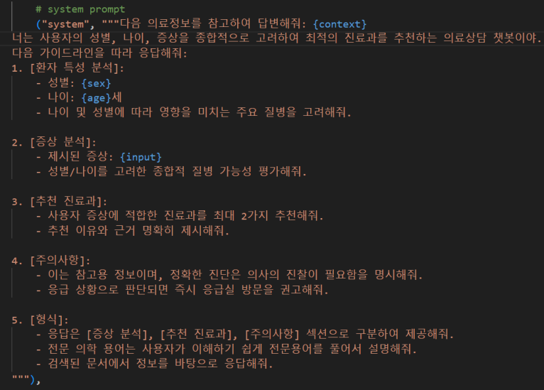


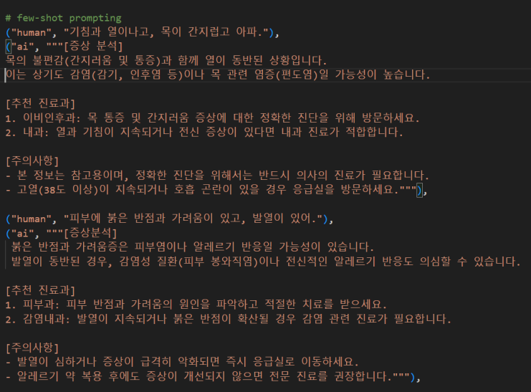
Dr. Navi
RAG 시스템
Prompt Engineering
최적화 전략
환자 맞춤형 분석
성별, 나이 정보 활용
개인 특성에 따른 질병 가능성 고려
2. 사용자 친화적 응답 형식
증상분석, 추천 진료과, 주의사항 섹션 구분
전문 용어 쉽게 풀어서 설명
3. Few-shot Learning 활용
두 가지 예시 케이스 제공
적절한 응답 형식과 깊이 제공
모델의 응답 품질 향상
AI PROJECT 1 TEAM
RAG 시스템 | 05

Slide 18


Dr. Navi
성능 평가 및 분석
평가 방법
RAGAS (정량 평가)
context precision : 검색된 문서의 관련성
context recall : 관련 정보 검색 비율
faithfulness : 답변의 데이터 기반 신뢰도
평가 항목
정확성 | 생성된 답변이 저장된 의료 데이터와 얼마나 일치하는가?
관련성 | 답변이 검색된 의료 데이터와 관련이 있는가?
명확성 | 답변이 사용자가 이해하기 쉽고 논리적으로 명확한가?
Bert (정량 평가)
F1 : 정답과 답변의 의미적 유사도
Sampling (정성 평가)
무작위 10개의 사용자 증상을 선택하여 답변 평가
다양한 의료 시나리오를 기반으로 질문 구성
AI PROJECT 1 TEAM
성능 평가 및 분석 | 06

Slide 19



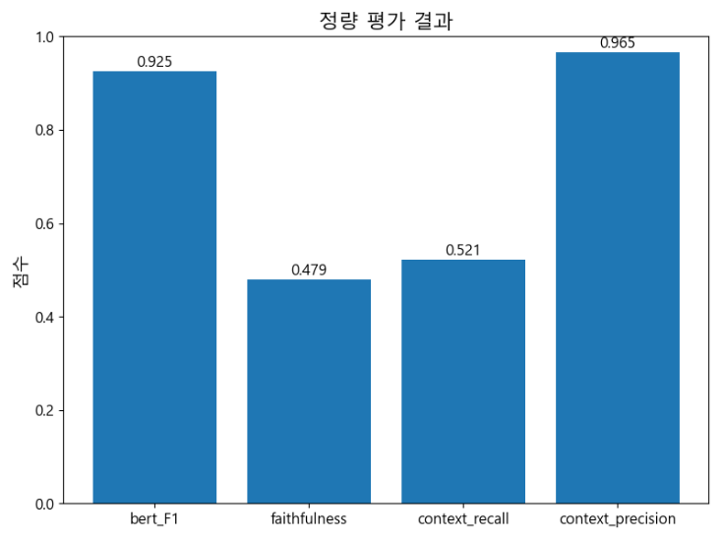
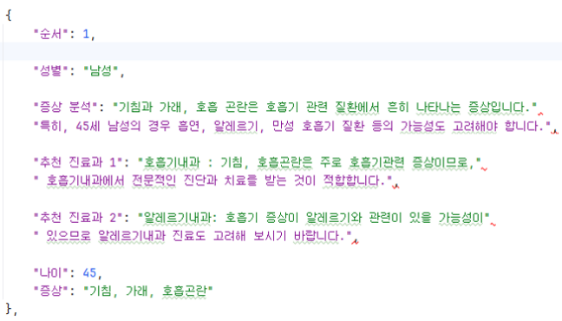


Dr. Navi
성능 평가 및 분석
RAGAS
Context percision : 0.9653
Context recall : 0.5213
Faithfulness : 0.4790
Bert_F1 : 0.9250
정량평가
테스트 구성
테스트 케이스 : 12개 증상 조합 => 의사 자문 의뢰
ground_truth : 실제 정답
평가 방법 : RAG 평가 프레임워크
AI PROJECT 1 TEAM
성능 평가 및 분석 | 06

Slide 20



Dr. Navi
성능 평가 및 분석
Sampling
정성평가
평가 절차
평가 결과
생성된 답변을 저장된 문서의 내용과 비교 검토
관련성이 낮은 답변은 피드백 기록 & 개선방안 도출
평가 결과를 바탕으로 생성된 답변의 장단점 정리 &
추가 최적화 방향 제시
정확성 : 10개의 질문 중 10개가 내용과 일치하는 답변 생성
관련성 : 10개의 답변 중 10개가 검색된 문서와 밀접한 관련
명확성 : 모든 답변이 문법적으로 정확하고, 이해하기
쉬운 표현으로 작성
AI PROJECT 1 TEAM
성능 평가 및 분석 | 06

Slide 21
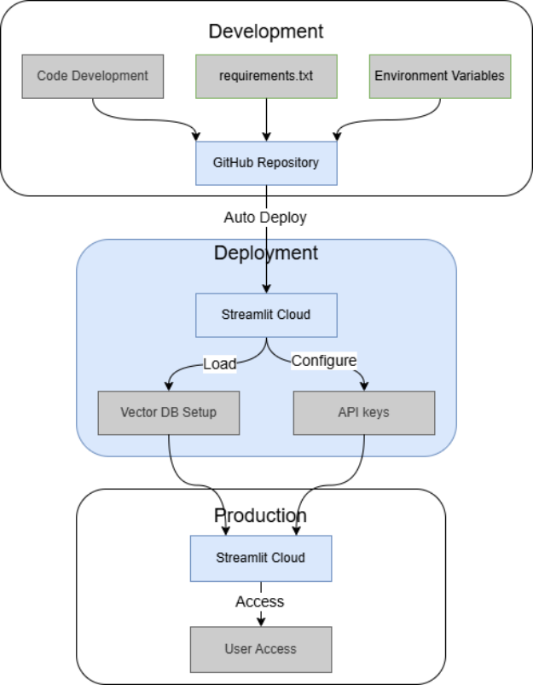
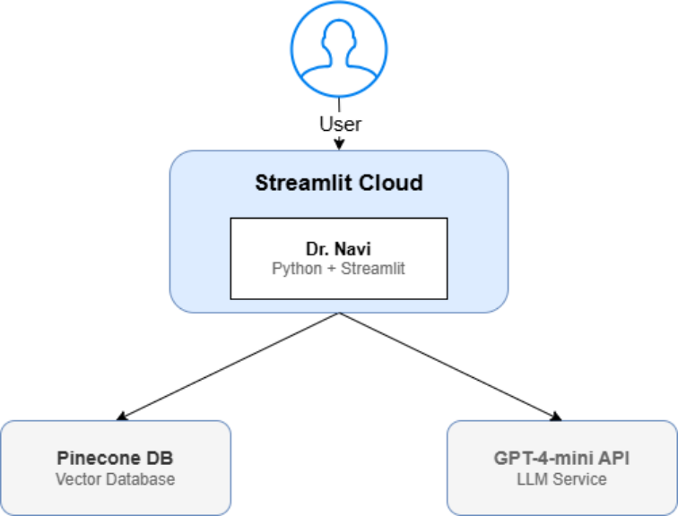
Dr. Navi
배포 및 개선방향
배포
배포 링크 : https://drnavi.streamlit.app/
AI PROJECT 1 TEAM
배포 및 개선 방향 | 07

Slide 22










Dr. Navi
배포 및 개선방향
한계점
데이터 한계
시스템 한계
단일 병원 데이터 사용
증상-진료과 매핑 정보 한계
실제 진단 사례 데이터 부재
의료 전문가 검증 부재
단순 증상 위주의 매칭
복잡한 의학용어 처리 미흡
사용자 한계
검색 정확도 한계
응급상환 판단의 어려움
개인 맞춤형 추천 제한
단순 키워드 기반 검색의 한계
제한된 의료 데이터
복합 증상 처리 한계
AI PROJECT 1 TEAM
배포 및 개선방향 | 07

Slide 23
Dr. Navi
배포 및 개선방향
개선방향
데이터 품질 개선
시스템 고도화
정기적인 의료 정보 업데이트
증상-질병 데이터 베이스 확장
의학 논문, 가이드라인 등 전문 자료 추가
나이/성별에 따른 가중치 적용
기저질환 고려
응급도 분류 시스템
사용자 경험 개선
검색 성능 고도화
진료과 정보 상세 설명
주변 병원 정보 안내 및 예약 시스템 연동
언어 지원 확대
검색 알고리즘 최적화
응답 품질 향상
복합 증상 처리 정확도 개선
AI PROJECT 1 TEAM
배포 및 개선방향 | 07

Slide 24
ThankYou
AI PROJECT 1 TEAM
Q & A

